Slide 1
Λειτουργικές παθήσεις κατωτέρου πεπτικού
Γεώργιος Π. Καραμανώλης
Αναπληρωτής Καθηγητής Γαστρεντερολογίας ΕΚΠΑ

Slide 2
εισαγωγή
συμπτώματα χωρίς να συνυπάρχει οργανική αιτία ή υποκείμενη μεταβολική ή φλεγμονώδης πάθηση
οι συχνότερες παθήσεις στην Γαστρεντερολογία
>40% των επισκέψεων
κατηγοροποίηση ανάλογα με το τμήμα του ΓΕΣ που πάσχει

Slide 3

κριτήρια διάγνωσης ΣΕΕ: 1989
1994: επιπολασμός λειτουργικών παθήσεων (Rome I)
1996: ίδρυση του Rome foundation
2000: Rome II
2006: Rome III
2016: Rome IV

Slide 4


Slide 5
ορολογία
λειτουργικές ;
παρουσία οργανικής αιτίας που δεν αναγνωρίζεται με τις κλασικές μεθόδους
- ΣΕΕ/ΛΔ: χαμηλόβαθμη φλεγμονώδης διαταραχή
- ΣΕΕ: μεταβολή στο μικροβίωμα
- μεταβολές στο επίπεδο του εγκεφάλου

Slide 6
λειτουργικές παθήσεις ΓΕΣ: παθήσεις της αλληλεπίδρασης ΓΕΣ - εγκεφάλου
παθήσεις που χαρακτηρίζονται από συμπτώματα του ΓΕΣ, τα οποία οφείλονται σε συνδυασμό:
- κινητικής διαταραχής
- σπλαγχνικής υπερευαισθησίας
- αλλαγών στην βλεννογονική διαπερατότητα
- αλλαγών στην ανοσολογική απάντηση
- αλλαγών στο μικροβίωμα
- αλλαγών στην λειτουργία του ΚΝΣ

Slide 7
παθολογική κινητικότητα
ναυτία, έμετος, διάρροια, πόνος, ακράτεια .........
άγχος ή/και περιβαντολογικοί παράγοντες: επηρεάζουν την κινητικότητα μέσω του brain-gut axis
αυξημένη κινητική ανταπόκριση vs. υγιών μαρτύρων

Slide 8
σπλαγχνική υπερευαισθησία
μικρότερη ουδός πόνου σε διάταση μπαλονιού (visceral hyperalgesia)
αυξημένη ευαισθησία σε φυσιολογικά ερεθίσματα (allodynia)
brain-gut axis: υπερευαισθησία σε όλα τα επίπεδα

Slide 9
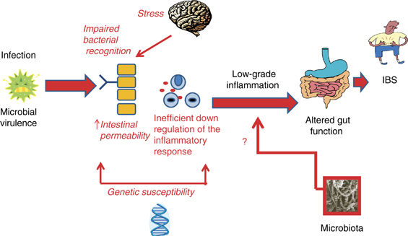
ανοσολογική απάντηση - βλεννογονική διαπερατότητα
μεταλοιμώδες ΣΕΕ και δυσπεψία: αυξημένη βλεννογονική διαπερατότητα

Slide 10
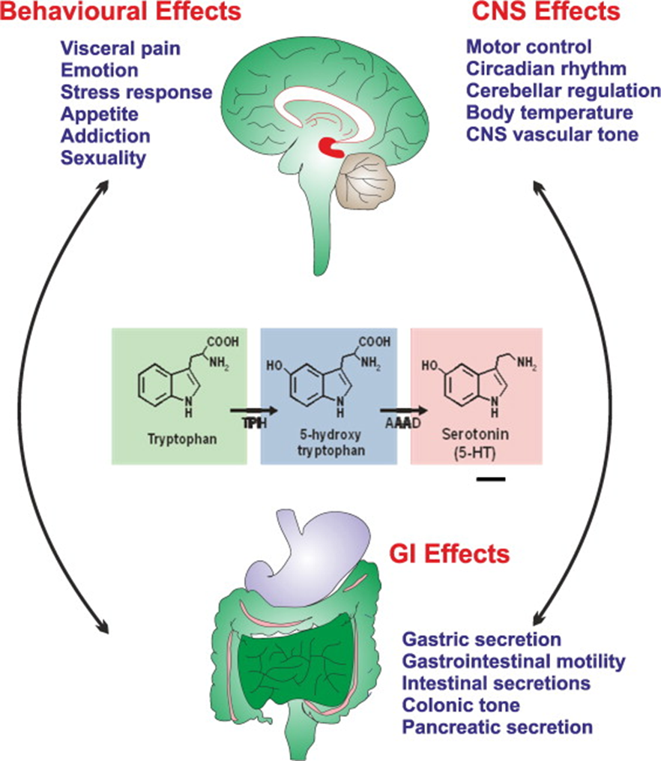
brain – gut axis

Slide 11
παθήσεις παχέος εντέρου
Ιrritable bowel syndrome (IBS)
a.IBS with predominant constipation (IBS-C)
b.IBS with predominant diarrhea (IBS-D)
c.IBS with mixed bowel habits (IBS-M)
d.IBS unclassified (IBS-U)
Functional constipation
Functional diarrhea
Functional abdominal bloating/distension
Unspecified functional bowel disorder
Opioid-induced constipation

Slide 12
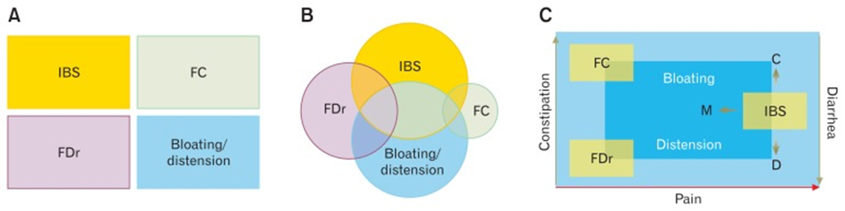
παθήσεις παχέος εντέρου

Slide 13
σύνδρομο ευερέθιστου εντέρου
υποτροπιάζον κοιλιακό άλγος ≥ 1 ημέρες/μήνα
διάρκεια επεισοδίων: ≥ 3 μήνες
έναρξη: ≥ 6 μήνες πριν τη διάγνωση
+ 2 ή περισσότερα:
συσχέτιση πόνου με κένωση
έναρξη πόνου σχετίζεται με αλλαγή της συχνότητας των κενώσεων
έναρξη πόνου
σχετίζεατι
με αλλαγή της σύστασης των κοπράνων
και/ ή
και/ή

Slide 14
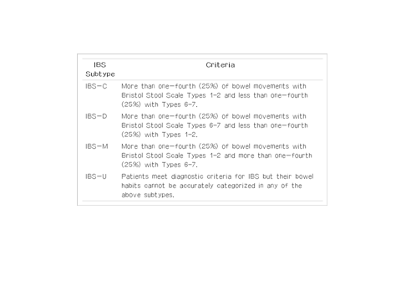
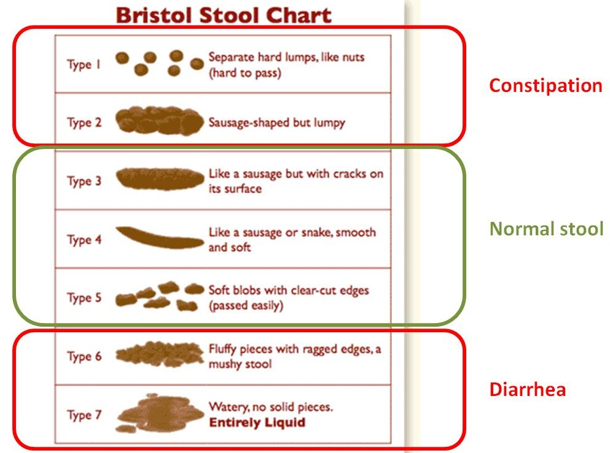
σύνδρομο ευερέθιστου εντέρου - υποομάδες

Slide 15
επιδημιολογία ΣΕΕ
η συχνότερη γαστρεντερολογική διαταραχή
συχνότητα: 2.5-37% (περίπου στο 10%)
συνυπάρχει με άλλες λειτουργικές παθήσεις
ηλικία ιατρικής συμβουλής: 30-50
αφορά συνήθως γυναίκες
περίοδοι υφέσεων και εξάρσεων

Slide 16
συχνότητα ΣΕΕ στην Ελλάδα
λειτουργική δυσπεψία: 48%
10%
ΓΟΠ: 38%
6%
8%
1%
ΣΕΕ: 21%
n = 700
Papatheodoridis GV, Karamanolis DG. SJG 2005

Slide 17
10%
IBS
50%
ιατρική συμβουλή
6%
γαστρεντερολογική
συμβουλή

Slide 18
ΣΕΕ: θεραπευτικές επιλογές
φάρμακα
ψυχολογικές θεραπείες
εναλλακτικές θεραπείες

Slide 19
σχέση ασθενούς - ιατρού
ο χρόνος που αφιερώνει ο γιατρός πολύτιμος
ενθάρρυνση, καθησυχασμός του ασθενούς
επεξήγηση της ασθένειας και διάλυση των φόβων (συνήθως καρκίνου)

Slide 20
ΣΕΕ: κλασικές θεραπείες
Κοιλιακό άλγος
Aγχολυτικά,
αντικαταθλιπτικά
Σπασμολυτικά
Δυσκοιλιότητα
Διάρροια
Ίνες
Λοπεραμίδη
Camilleri M et al. Annals Int Med 1992;116:1001–8

Slide 21
ΣΕΕ: νεότερες θεραπείες
ψυχολογικοί
παράγοντες
αντικαταθλιπτικά, SSRIs
σεροτονίνηςανταγωνιστές: 3, 4
K- αγωνιστές
α2 αδρενεργικοί παράγοντες
αντιχολινεργικά
σεροτονεργικά: 3, 4
α2 αδρενεργικοί
Πυρήνας
πνευμονογαστρικού
βακτηριακή
υπερανάπτυξη
Συμπαθητικά νεύρα
Σ2, 3, 4
διαταραχή
κινητικότητας
αντιβιοτικά
διαταραχή
αισθητικότητας
SSRIs = εκλεκτικοί αναστολείς επαναπρόσληψης σεροτονίνης

Slide 22
σπασμολυτικά
αντιχολινεργικά
σιμετρόπιο, υοσκίνη
χαλαρωτικά λείων μυϊκών ινών
τριμεβουτίνη, μεμπεβερίνη
ανταγωνιστές Ca
πιναβέριο, peppermint oil, octylonium bromide
Notes:
Αν εξαιρεθούν οι μελέτες χαμηλής ποιότητας. Τριμεβουτίνη οπιοπεπτιδικός αγωνιστής

Slide 23
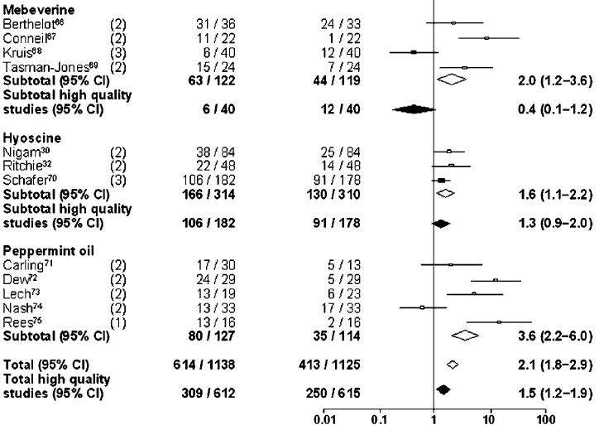
σπασμολυτικά

Slide 24
διογκωτικά των κοπράνων - ίνες
αδιάλυτες
  δημητριακά, wheat bran
  μεθυλοκυτταρίνη
  ανθεκτικό άμυλο (μπανάνα, σπόροι)
διαλυτές
  ψίλλιο
  guar
βελτίωση δυσκοιλιότητας
δεν βελτιώνουν συνολικά τα συμπτώματα του ΣΕΕ
επιδείνωση μετεωρισμού και πόνου

Slide 25
αντιδιαρροικά
λοπεραμίδη
  μελέτες με μικρό αριθμό ασθενών
  πολύ αποτελεσματική στη διάρροια
  όχι αποτελεσματική στα λοιπά συμπτώματα

Slide 26
ανταγωνιστές ντοπαμίνης
δομπεριδόνη, μετοκλοπρομίδη
  3 μελέτες με μικρό αριθμό ασθενών
  αντικρουόμενα αποτελέσματα
  2 μελέτες: Βελτίωση μετεωρισμού / πόνου
  1 μελέτη: κανένα αποτέλεσμα

Slide 27
ανταγωνιστές σεροτονίνης
5-ΗΤ₃ ανταγωνιστές (alosetron, cilancetron)
  μείωση του πόνου και διαρροϊκών κενώσεων
  συνολική βελτίωση ασθενών με ΣΕΕ
  δυσκοιλιότητα, ισχαιμική κολίτιδα
  γυναίκες με ανθεκτικό ΣΕΕ με διάρροια

Slide 28
αγωνιστές σεροτονίνης
5-ΗΤ₄ αγωνιστές (tegaserod)
  βελτίωση δυσκοιλιότητας και πόνου
  συνολική βελτίωση ασθενών με ΣΕΕ
  κυρίως γυναίκες
  παροδική και ήπια διάρροια

Slide 29
αντικαταθλιπτικά
amitriptyline , trimipramine, desipramine
δόση: υποθεραπευτική της κατάθλιψης
χορήγηση πριν την νυκτερινή κατάκλιση
βελτίωση του πόνου
βελτίωση διάρροιας
δεν βελτιώνουν συνολικά τα συμπτώματα του ΣΕΕ
τουλάχιστον 4 εβδομάδες για να δράσουν
πιθανή εμφάνιση δυσκοιλιότητας
Notes:
Χαμηλές δόσεις TCA, κανονικές δόσεις SSRI

Slide 30
αντικαταθλιπτικά

Slide 31
SSRIs
paroxitine, fluoxetine, citalopram
βελτίωση του πόνου και μετεωρισμού
συνολική βελτίωση των ασθενών
αντικρουόμενα αποτελέσματα
παρενέργειες: ναυτία, κεφαλαλγία
Notes:
Χαμηλές δόσεις TCA, κανονικές δόσεις SSRI

Slide 32
προβιοτικά
VSL 3 Lactobacillus, Bifidobacterium infantis
βελτίωση του πόνου και μετεωρισμού
συνολική βελτίωση των ασθενών
δεν επηρεάζει την σύσταση των κοπράνων
δόση: 1 κάψουλα/ημέρα για 4 εβδομάδες
πολύ καλή ανοχή
Notes:
Χαμηλές δόσεις TCA, κανονικές δόσεις SSRI

Slide 33
ψυχολογικές θεραπείες
θεραπεία συμπεριφοράς
  αλλαγή συμπεριφοράς σε σχέση με τον πόνο
cognitive therapy
  αναγνώριση μηχανισμών, εκλυτικών παραγόντων πόνου, αυτογνωσία, αποστασιοποίηση
«διαπροσωπικές» θεραπείες / ψυχοδυναμικές
  εστίαση στις προσωπικές σχέσεις, κακοποίηση…
υπνοθεραπεία

Slide 34
λειτουργική δυσκοιλιότητα
διάρκεια συμπτωμάτων τουλάχιστον 6 μήνες πριν τη διάγνωση
≥2 από τα παρακάτω για τουλάχιστον 3 μήνες:
  καταβολή προσπάθειας
  σκληρή σύσταση των κοπράνων
  αίσθημα ατελούς κένωσης
  αίσθημα ορθο-πρωκτικής απόφραξης
  ανάγκη χειροπρακτικής βοήθειας
  < 3 κενώσεις την εβδομάδα
υδαρά κόπρανα παρουσιάζονται μόνο με τη χρήση υπακτικών
ανεπαρκή κριτήρια για ΣΕΕ (c-IBS), αλλά μπορεί να συνυπάρχει πόνος ή/και μετωρισμός χωρίς να είναι το πρωτεύων σύμπτωμα
≥ 25% των κενώσεων
Notes:
15/02/2010
RES0062
34

Slide 35
επιδημιολογία
επιπολασμός: 14%, 95% CI:12-17%
Rome IV κριτήρια: 9%
- λειτουργική δυσκοιλιότητα: 6%
- ΣΕΕ με δυσκοιλιότητα: 1.5%
- δυσκοιλιότητα από οπιοειδή: 1.5%

Slide 36
προδιαθεσικοί παράγοντες
γυναίκες: ΟR=1.48, 95% CI:1.06-2.06%
ηλικιωμένοι
χαμηλό οικονομικό επίπεδο
θετικό οικογενειακό ιστορικό:
μικρότερη ηλικία εμφάνισης δυσκοιλιότητας
μεγαλύτερης διάρκειας δυσκοιλιότητα
συχνότερες επιπλοκές: αιμορροιδοπάθεια, ραγάδα

Slide 37
επικράτηση γυναικών
ρόλος γυναικείων ορμονών
ρόλος τραύματος κύησης
ψυχολογικοί παράγοντες

Slide 38
ηλικία και δυσκοιλιότητα

Slide 39
ηλικιωμένοι
επίδραση ηλικίας στον συνδετικό εντερικό ιστό
αλλαγές στο μικροβίωμα
δράση ορμονών στην κινητικότητα

Slide 40
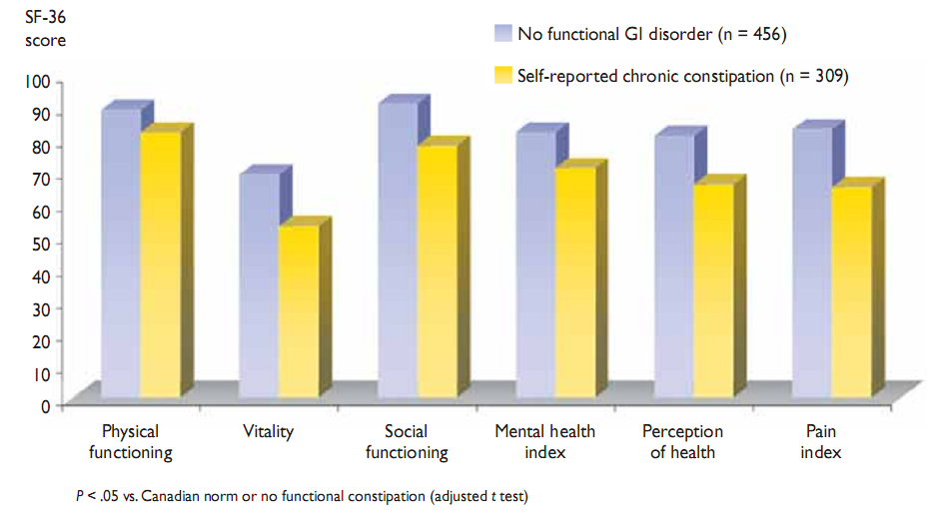
επίπτωση στην ποιότητα ζωής

Slide 41
διαγνωστική προσέγγιση
ιστορικό & κλινική εξέταση
χρόνος διάβασης
καθυστέρηση
Φάρμακα ή χειρουργείο
θεραπεία
όχι ανταπόκριση
πιθανώς λειτουργική
πιθανώς δευτεροπαθής
καθυστέρηση στο ορθό
ανταπόκριση
κ.φ
ενδοσκόπηση
C/T, MRI
εργαστηριακός έλεγχος
συνέχιση θεραπείας
ψυχολογική θεραπεία
μανομετρία / αφοδευόγραμα
βιοανάδραση / χειρουργείο / φάρμακα

Slide 42
κλινική προσέγγιση (1)
καλό ιστορικό:
  τι εννοεί ο ασθενής σαν “δυσκοιλιότητα”
  χρόνος και συνθήκες έναρξης
  ιστορικό περιπρωκτικού τραύματος
  ατομικό / οικογενειακό ιστορικό
  φάρμακα

Slide 43
κλινική προσέγγιση (2)
κλινική εξέταση:
  δακτυλική
  ψηλάφηση κοιλιάς
  εξέταση της περιπρωκτικής περιοχής
  ορθοκήλη-πρόπτωση-εγκολεασμός
κολονοσκόπηση

Slide 44
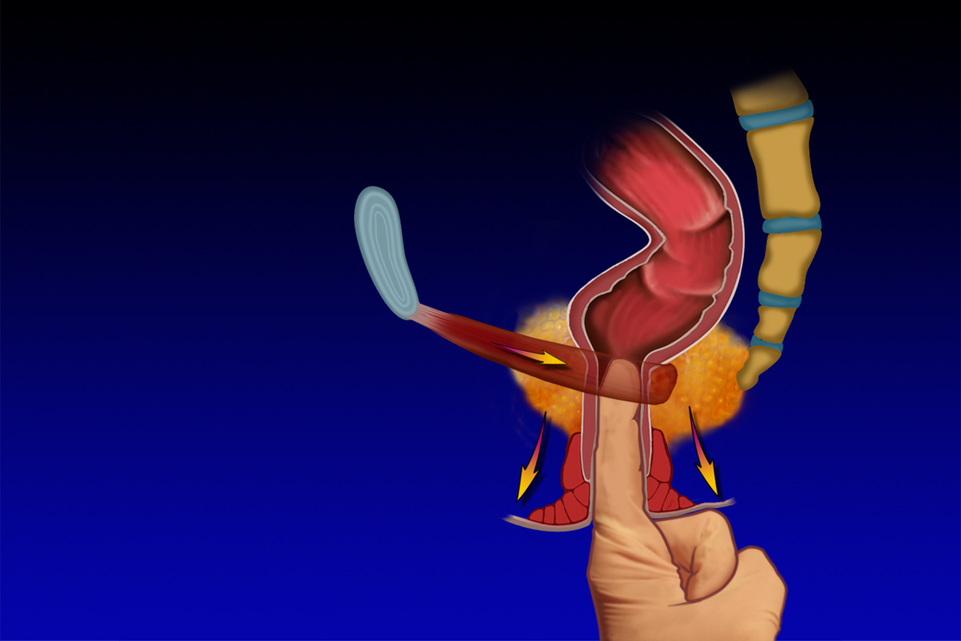
δακτυλική εξέταση
ευαισθησία: 75%
ειδικότητα: 87%
αποφρακτικού τύπου δυσκοιλιότητα
Notes:
Δακτυλική εξέταση: σκληρά κόπρανα, αίσθημα σύσπασης του πρωκτού κατά την προσπάθεια αφόδευσης.

Slide 45
εργαστηριακός έλεγχος
γενική αίματος
σάκχαρο, ασβέστιο
TSH
έλεγχος για κοιλιοκάκη: 1/10 ασθενείς με δυσκοιλιότητα

Slide 46
διαγνωστικές εξετάσεις
ασθενείς που δεν ανταποκρίνονται στους συνήθεις θεραπευτικούς χειρισμούς
κολονοσκόπηση: συμπτώματα συναγερμού
ειδικές λειτουργικές εξετάσεις

Slide 47
περαιτέρω έλεγχος
χρόνος διάβασης εντέρου
  ακτινοσκιεροί δείκτες
  σπινθηρογράφημα
δοκιμασία εξώθησης μπαλονιού
μανομετρία
αφοδευογράφημα

Slide 48
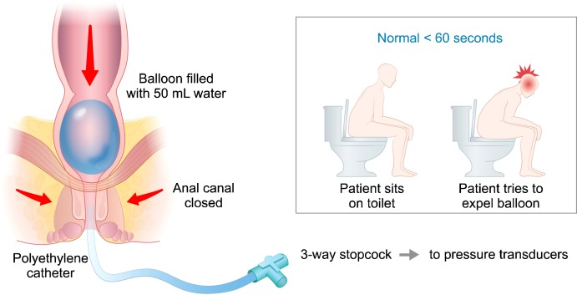
δοκιμασία εξώθησης μπαλονιού
sensitivity: 88%, specificity: 89%, positive predictive value: 67%, negative predictive value: 97%
φυσιολογική δοκιμασία: πιθανός αποκλεισμός αποφρακτικού τύπου δυσκοιλιότητας

Slide 49
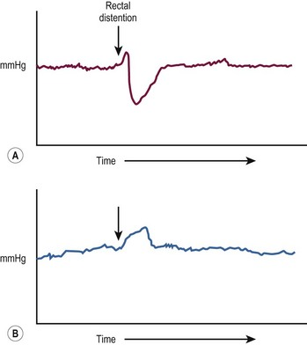
μανομετρία- ν.Hirschsprung

Slide 50
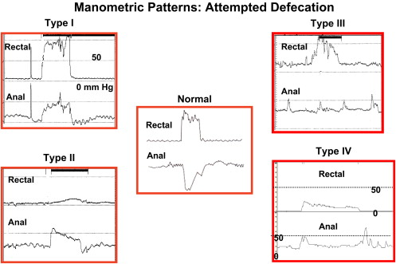
μανομετρία

Slide 51
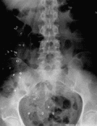
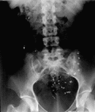
ακτινοσκιεροί δείκτες
Notes:
Δεν έχει θέση σε αποφρακτικού τύπου δυσκοιλιότητα, ίσως επιφαινόμενο

Slide 52
αφοδευόγραμμα
εκτίμηση της ορθοπρωκτικής γωνίας
εκτίμηση βαθμού κινητικότητας περινεϊκού εδάφους
μικρή συμβολή σήμερα
Notes:
52

Slide 53
θεραπευτικές επιλογές
μη - φαρμακευτικές
φαρμακευτικές
χειρουργικές
Tack J, et al. NGM 2011; 23:697
Notes:
Treatment normally starts with diet and lifestyle changes.
The graded use of pharmacological treatments is discussed in module 3b.
NEXT SLIDE – Diet and lifestyle changes.

Slide 54
μη φαρμακευτικές θεραπείες
επικονωνία-επεξήγηση με τον ασθενή
διατροφή και αλλαγή στον τρόπο ζωής
- αυξημένη κατανάλωση υγρών: ανεπαρκή δεδομένα
- άσκηση: απουσία μελετών
- αυξημένη πρόσληψη φυτικών ινών
Notes:
Treatment normally starts with diet and lifestyle changes.
The graded use of pharmacological treatments is discussed in module 3b.
NEXT SLIDE – Diet and lifestyle changes.

Slide 55
πρόσληψη φυτικών ινών
διαλυτές – όχι αδιαλύτες (ανεπιθύμητες ενέργειες)
ΝΝΤ: 7
προτεινόμενη καθημερινή πρόσληψη: 15–25 γρ
αυξάνουν τον όγκο των κοπράνων
αύξηση κινητικότητας
η δράση τους χρειάζεται 7-15 ημέρες
μη αποτελεσματικές σε δυσκοιλιότητα βραδείας διάβασης
σύσταση βαθμού B (μέτρια δεδομένα)
Notes:
55

Slide 56
φαρμακευτικές θεραπείες
  κλασικά υπακτικά
  ερεθιστικά
  ωσμωτικώς δρώντα
  νέου τυπου
  αγωνιστές 5-HT₄: προυκαλοπρίδη
  εκκριταγογά: linaclotide, lubiprostone
Notes:
We will discuss these groups in more detail in this module.
NEXT SLIDE – Laxatives.

Slide 57
ωσμωτικά vs. ερεθιστικά
περισσότερα δεδομένα αποτελεσμτικότητας
δεδομένα τόσο βραχυχρόνιας όσο και μακροχρόνιας αποτελεσματικότητας
σύσταση για επιλογή των ωσμωτικών
ερεθιστικά με την μορφή υποθέτου: θεραπεία «διάσωσης»

Slide 58
ερεθιστικά
βισακοδύλη, σέννα
  συνήθως μετά από αποτυχία των ωσμωτικών
  αυξημένη εντερική έκκριση
  διέγερση κινητικότητας εντέρου
  «καθαρτικό κόλον»
  ίσως ηλεκτρολυτικές διαταραχές
Notes:
Βισακοδύλη: dulcolax

Slide 59
ερεθιστικά
αποτελεσματικότητα: 57.9 % vs. 22.0 %
NNT= 3 (95 % CI 2 – 3.5)
ανεπιθύμητες ενέργειες: RR= 1.94 (95% CI 1.52– 2.47)
διάρροια: RR = 13.75, (95 % CI 2.82– 67.14)
  σύσταση βαθμού Β (μέτρια δεδομένα)

Slide 60
ωσμωτικώς δρώντα
PEG, λακτουλόζη, γάλα μαγνησίας
  αυξημένη εντερική ωσμωτικότητα
  διέγερση αποβολής ύδατος στην νήστιδα
  αναστολή επαναρρόφησης ύδατος στο έντερο
  προκαλούν μετεωρισμό:μακριά από τα γεύματα
  σύσταση βαθμού Α (ισχυρά δεδομένα)

Slide 61
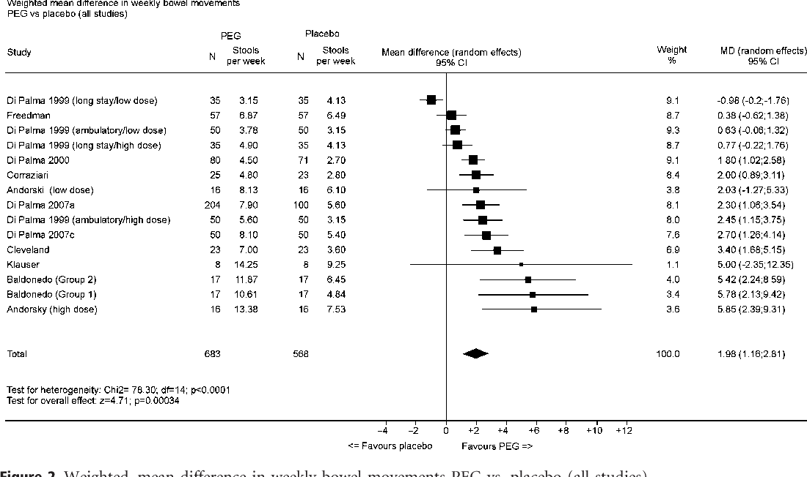
PEG vs. placebo

Slide 62
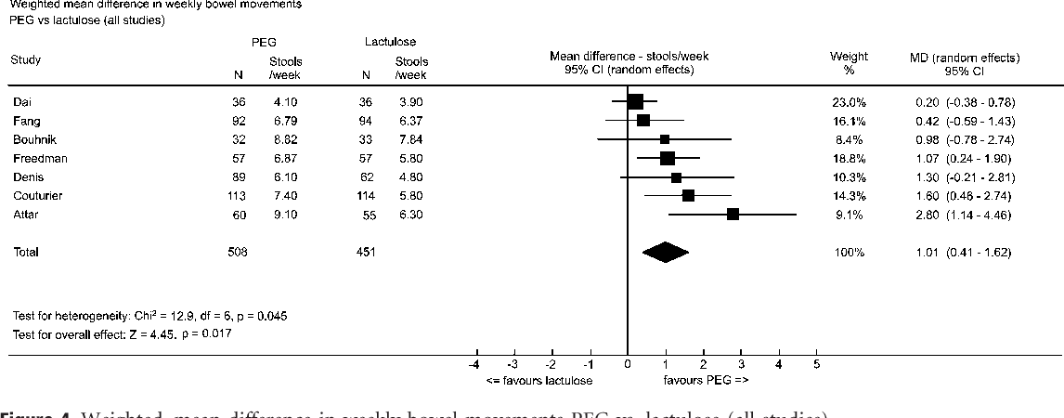
PEG vs. λακτουλόζη

Slide 63
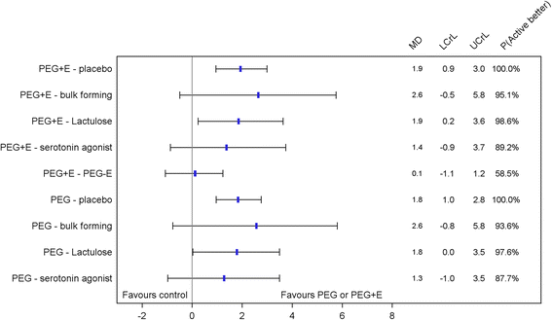
αποτελεσματικότητα PEG

Slide 64
λειτουργική διάρροια
διάρκεια συμπτωμάτων τουλάχιστον 6 μήνες πριν τη διάγνωση
υδαρείς κενώσεις χωρίς πρωτεύων σύμπτωμα τον πόνο ή τον ενοχλητικό μετεωρισμό σε >25% των κενώσεων για τουλάχιστον 3 μήνες:
ανεπαρκή κριτήρια για ΣΕΕ (D-IBS)
Notes:
15/02/2010
RES0062
64

Slide 65
Ρώμης ΙV: δυσκοιλιότητα από οποιοειδή
πρωτοεμφανιζόμενη ή επιδεινούμενη προυπάρχουσα δυσκοιλιότητα μετά από έναρξη, αλλαγή ή αύξηση της δόσης των οποιοειδών
+ 2 από τα συμπτώματα της λειτουργικής δυσκοιλιότητας με το ίδιο όριο συχνότητας (25%)
Lacy BE, et al. Gastro 2016;1393
Notes:
15/02/2010
RES0062
65

Slide 66


